Slide 1
Umsetzungsstrategie Seniorenpolitisches Gesamtkonzept Landkreis Unterallgäu
Hubert Plepla
Koordinationsstelle für das
Seniorenpolitische Gesamtkonzept

Slide 2
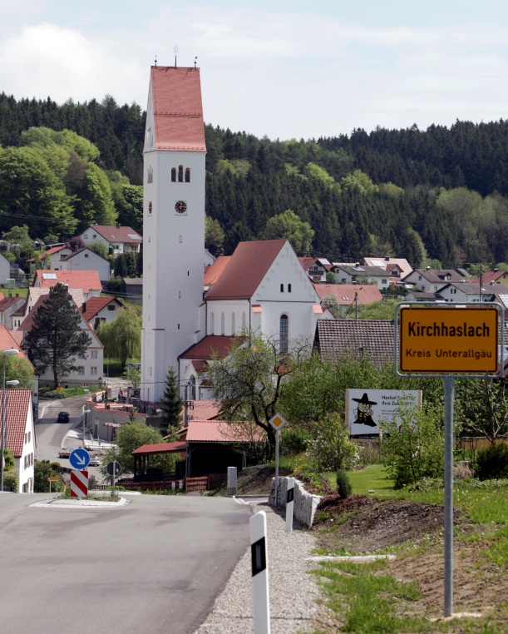
demografische und soziale Trends ländlicher Raum
mehr ältere – weniger junge Menschen
Wegzug vieler junger Menschen in die großen Zentren
Umzug/Zuzug von älteren Menschen in die Kleinstädte
Veränderungen in der Familienstruktur
aber… mehr „Humankapital“
Landkreis Unterallgäu
136.000 Einwohner
2 Städte, 12 Märkte, 38 Gemeinden
ländlicher Raum mit Streusiedlungen

Slide 3
Die Umsetzung
vom Endbericht
Internationales Institut
für Empirische Sozialökonomie
gGmbH – Stadtbergen
zum Konzept
Auswertung der Daten und Aussagen
Pflegebedarfsplanung
Berücksichtigung der demografischen Anforderungen
Handlungsfelder und Schwerpunkte herausarbeiten
Vorgehensweisen für den lokalen Raum entwickeln / Sozialraumgestaltung
zur Strategie
Einbezug der Akteure
Verbindlichkeit in der Ausführung
Transparenz im Handeln

Slide 4
Vorgehensweise
Einbezug
Verbindlichkeit
Transparenz
Planung und Umsetzungsbegleitung von Projekten
Beratung und Begleitung von Gemeinden zu den Themen der Seniorenarbeit
Information und Unterstützung der Seniorenbeauftragten der Unterallgäuer Gemeinden
Vernetzung und Koordination der Akteure der Seniorenarbeit im LArbeitsgruppen zu den Handlungsfeldern aus dem Seniorenkonzept
andkreis Unterallgäu
Dokumentation
Öffentlichkeitsarbeit und Gremienarbeit
Gemeinsam Zukunft gestalten!
Unser Seniorenkonzept wird Anliegen einer breiten Masse und wirkt auf die Seniorenarbeit in den Gemeinden des Landkreises.

Slide 5
Ergebnis aus der Bürgerbefragung - unser Auftrag!
Unter dem Leitgedanken
„Unsere Bürger sollen mitten unter uns alt werden“
beschließt der Ausschuss für Personal und Soziales (Ehrenamt) am 23.01.2012 Leitlinien für die Seniorenarbeit und Seniorenpolitik im Landkreis Unterallgäu.

Slide 6
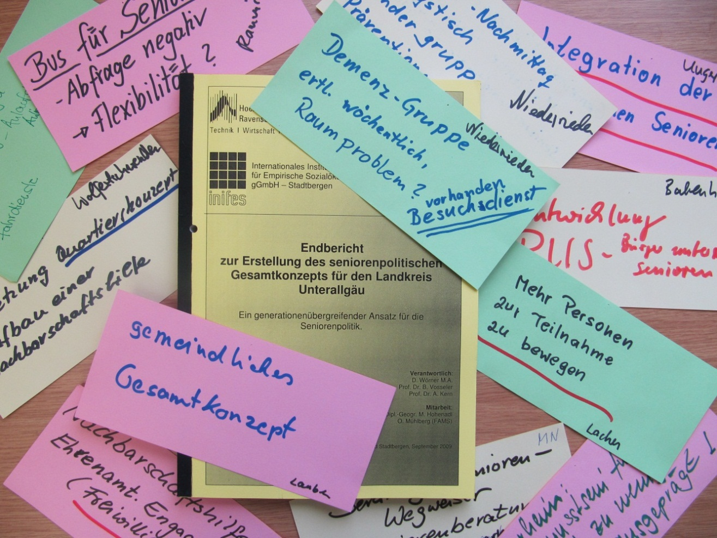
Grundsätze
Bottom-Up-Ansatz
Quartiersbezug/
regionale
Anforderungen
Beteiligungs-orientierung
voneinander lernen, vorhandenes Wissen bündeln
Vernetzung der Akteure

Slide 7
Erarbeitung des Seniorenkonzepts
uvm.
Bürger
Ärzte
Gerontologen
Stadt Memmingen
Bürgerbeteiligung Expertenbeteiligung Vernetzung Kooperation
Unternehmer
Gemeinden
Senioren-beauftragte
Sozialpädagogen
Wohlfahrts-verbände
Organisationen
Projekte
Empfehlungen

Slide 8
Projekte und Maßnahmen
Seniorenkonzept des Landkreises Unterallgäu
Projekte, die Gemeinden in der Seniorenarbeit unterstützen | Projekte, die helfen die Seniorenarbeit in der Gemeinde auszurichten | Information, Begleitung, Vernetzung
z.B. Projekte zur Nachbarschaftshilfe, Wohnberatung, Prävention, niederschwellige Angebote | - Quartierskonzepte - runder Tisch für die Seniorenarbeit in der Gemeinde | - Netzwerk/Begleitung der Seniorenbeauftragten - Netzwerk Altenhilfe - Begleitung von Gemeinden - Information der Akteure
Impulse für Gemeinden

Slide 9
Projektportfolio
Handlungsfeld | Projekte
Bürgerschaftliches Engagement | Nachbarschaftshilfe Fit fürs Ehrenamt (Netzwerk und Qualifizierung)
Infrastruktur und Wohnraum | Beratung zur Wohnraumanpassung Mobilitätspass (Stadt Mindelheim)
Ambulante Hilfen | Zeitnaher Zugang zum sozialen Hilfesystem Empfehlung: Aufbau von offenen Mittagstischen in den Gemeinden
Prävention | Bewusstseinsbildung für präventive Angebote
Wohn- und Betreuungsformen im Alter | Entwicklung von Quartierskonzepten
Angebote für besondere Zielgruppen | Informationsreihe über psychische Erkrankungen im Alter Ambulante gerontopsychiatrische Angebote Seniorengerechte Bildungsangebote
Beratung, Information, Öffentlichkeitsarbeit | Netzwerk Altenhilfe und seelische Gesundheit Runder Tisch für die Seniorenarbeit in den Gemeinden Förderpreis des Landkreises Unterallgäu
weitere Informationen unter www.unterallgaeu.de/seniorenkonzept

Slide 10
Quartiersentwicklung
Gemeinde Wolfertschwenden
ca. 1.900 Einwohner
Markt Erkheim
ca. 2.900 Einwohner
Stadt Mindelheim
ca. 14.000 Einwohner
- “Hoigata“ – sozialer Treffpunkt - Nachbarschaftshilfe - Wohnen / bezahlbarer Wohnraum | - seniorengerechte Umnutzung des alten Molkereiareals - Aufbau von Hol- und Bringdiensten - barrierefreier Wohnraum - Infrastruktur (u.a. Toiletten, Bänke) | - Wohnen im Alter (Wohnberatung, soziale Kümmerer, barrierefreie Wohnungen) - Mobilität „Rufbus plus“ - Beratungsangebote, Ehrenamt - Nachbarschaftshilfe
Projekte und Arbeitsgruppen zum wertschätzenden Umfeld
Organisation und Einbettung des Quartiersmanagements ins Gemeindeleben
Lokale Entwicklungsgemeinschaften
Sensibilität und Bewusstseinsschärfung
Bürgerengagement, Motivation etwas zu verändern und mitzugestalten….u.v.m.

Slide 11
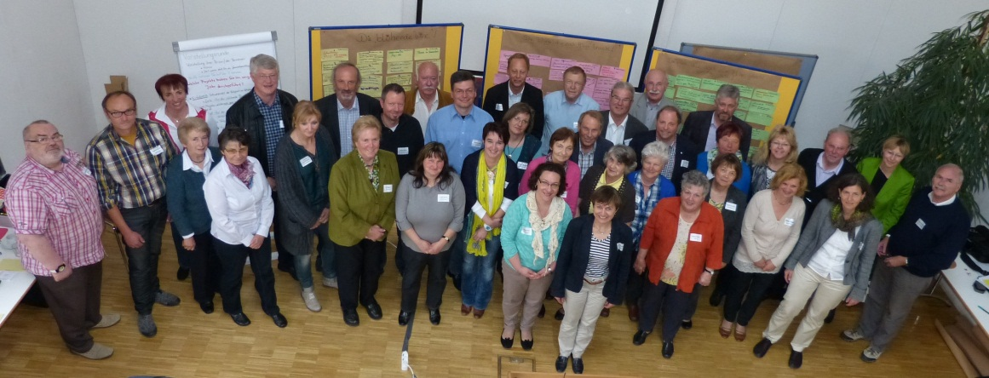
Vernetzung
Vernetzung der Seniorenbeauftragten:
jährlich:
1 Klausurtag
und mind. 3 Netzwerktreffen
u.a. wurden folgende Themen behandelt:
Pflegeversicherung
Mobilität
Beratung
Hospiz
Demenzhilfe
Wohnen
Mittagstische
Vernetzung in den Gemeinden
Seniorenkonzept
gute Beispiele aus den Gemeinden
Sontheim, März 2012
Erkheim, April 2014

Slide 12
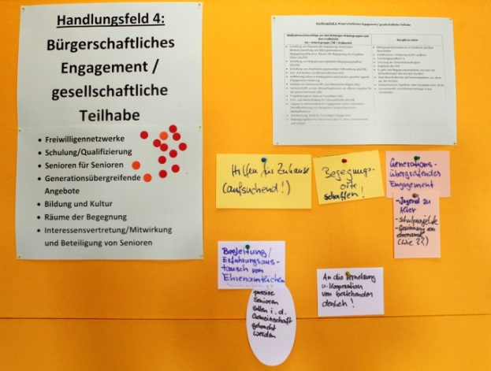
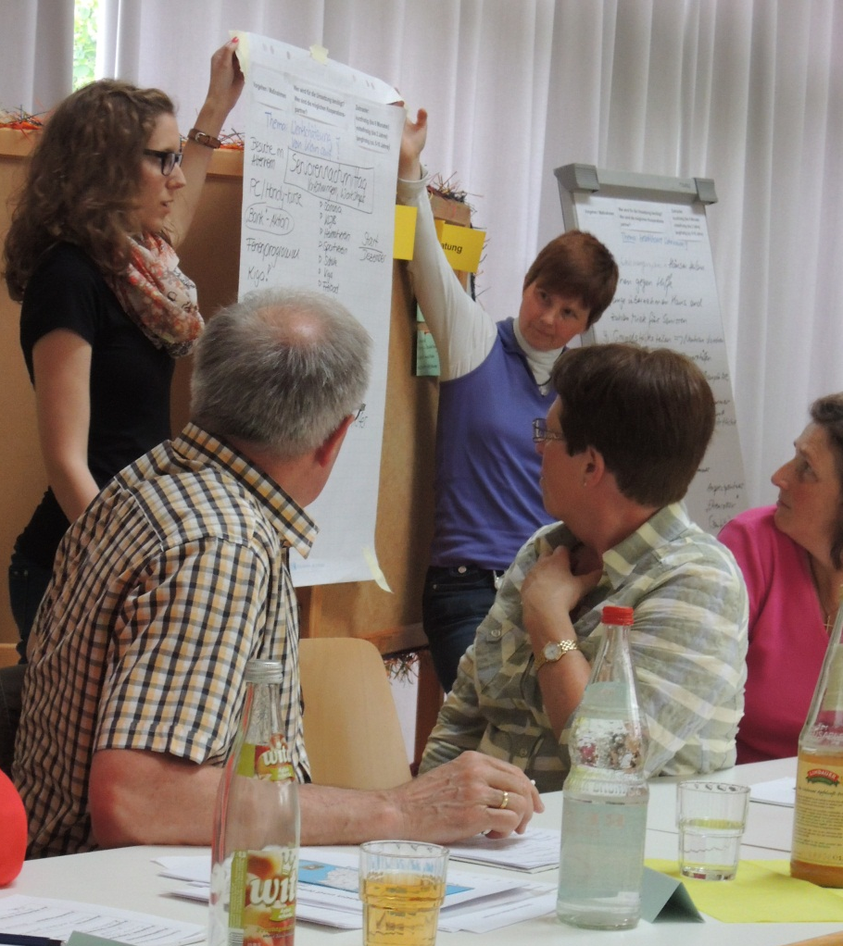
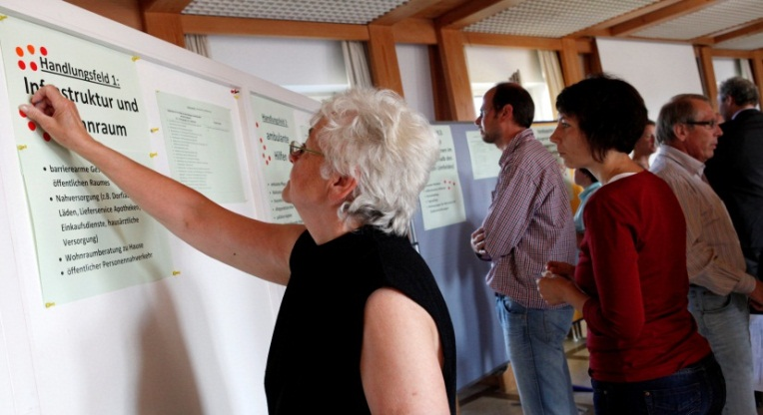
Der gemeinsame Weg! von der Verwaltung zur Gestaltung – vom Landratsamt in die Gemeinden!
Workshop zum Seniorenkonzept, Sept. 2011
Arbeitsgruppe in Erkheim, Mai 2013

Slide 13
weiterführende Informationen zum Seniorenpolitischen Gesamtkonzept im Landkreis Unterallgäu
www.unterallgaeu.de/seniorenkonzept

Slide 14
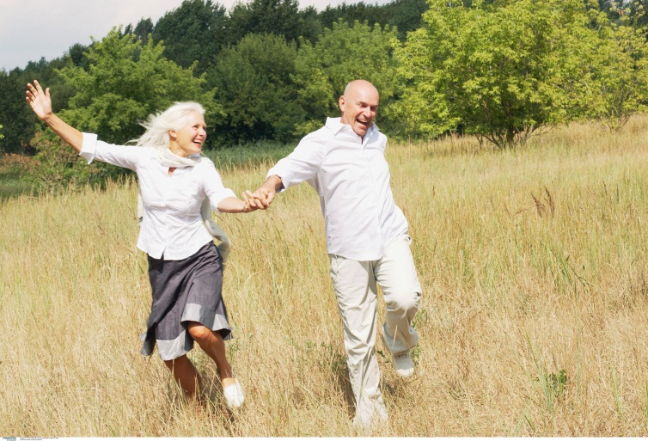
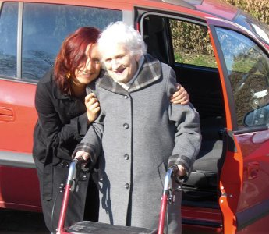
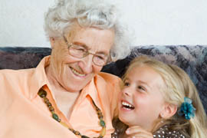
Dank für die Aufmerksamkeit
Vielen Dank für Ihre Aufmerksamkeit!
29.04.2014
Hubert Plepla

